Slide 1

ИСУ: новый инструмент долгосрочного инвестирования

Slide 2
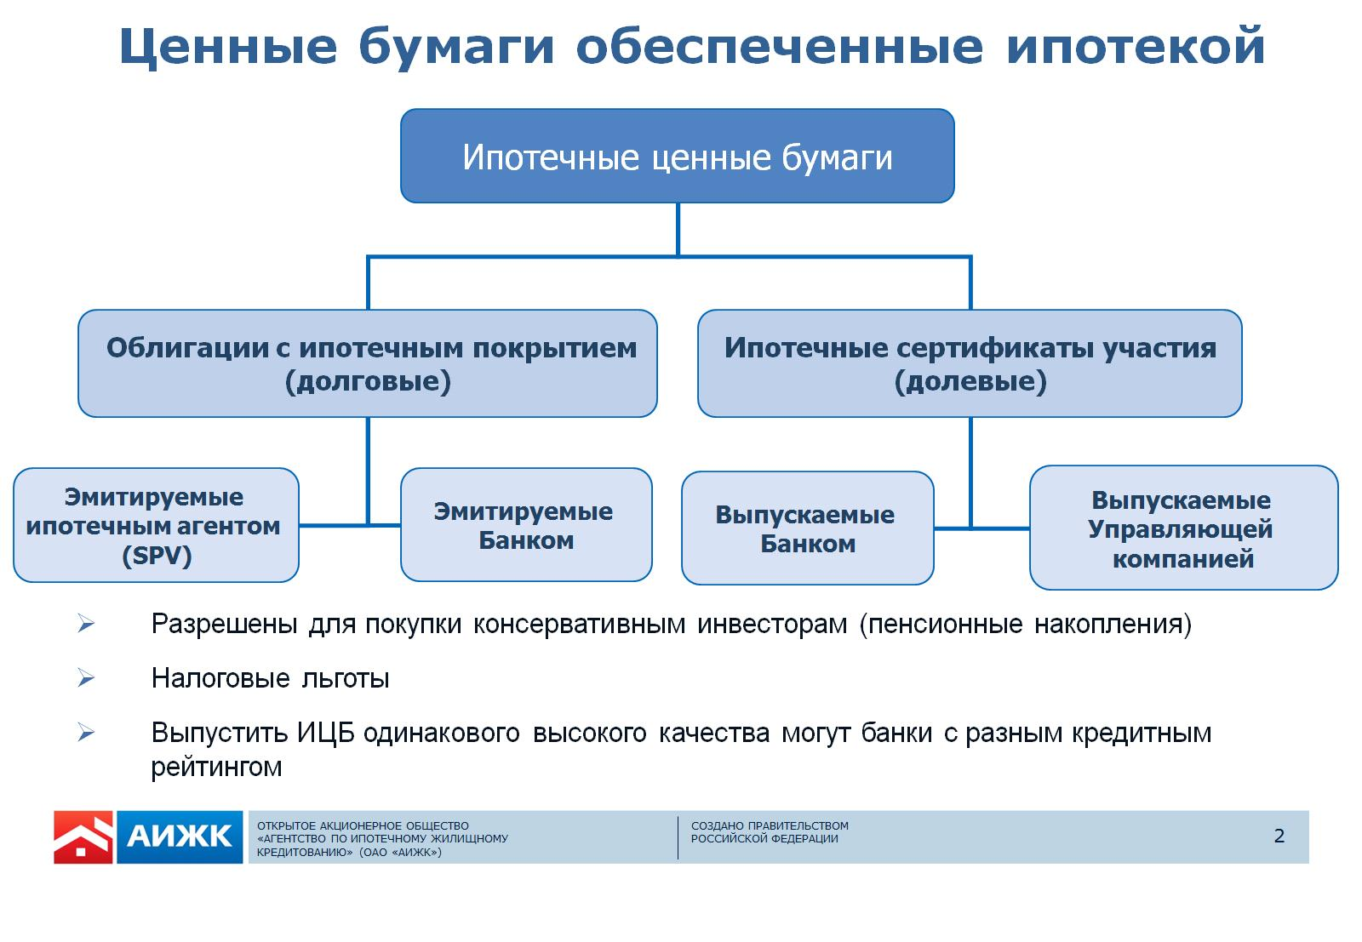

Slide 3
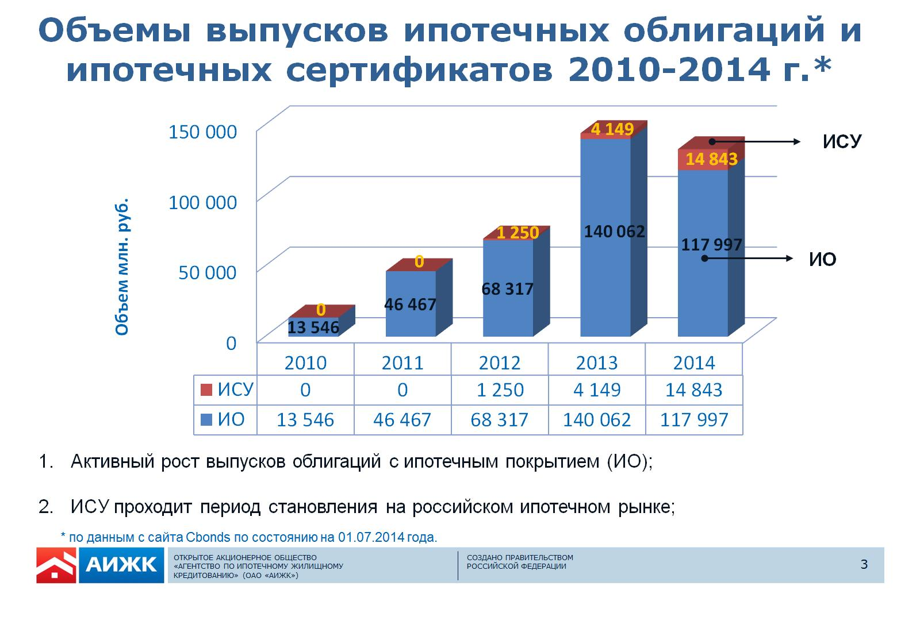
Объемы выпусков ипотечных облигаций и ипотечных сертификатов 2010-2014 г.*

Slide 4
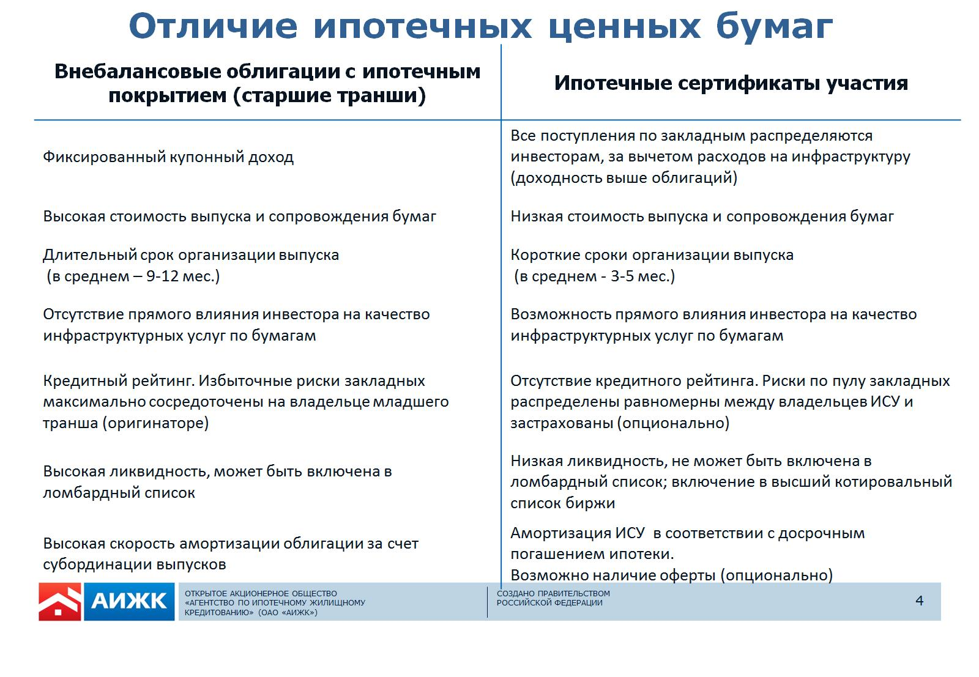
Отличие ипотечных ценных бумаг

Slide 5
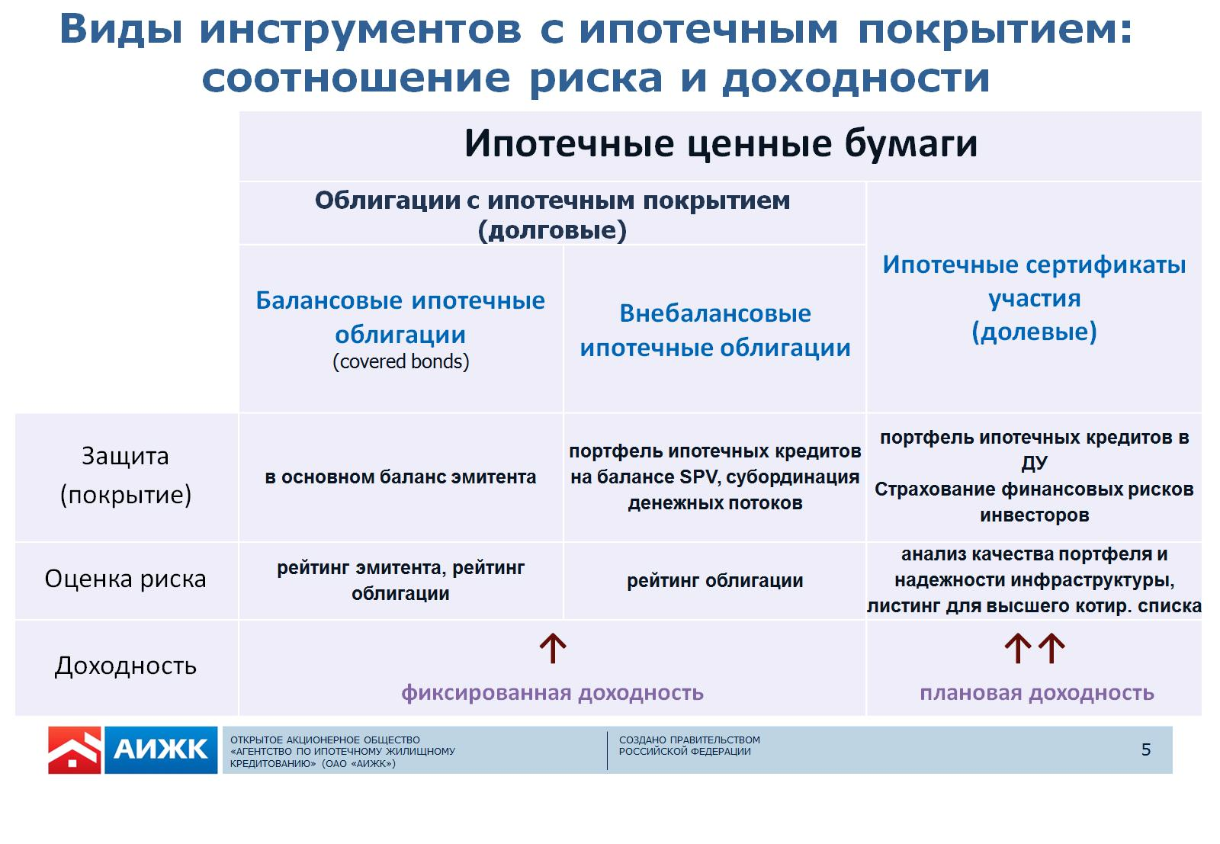
Виды инструментов с ипотечным покрытием: соотношение риска и доходности

Slide 6
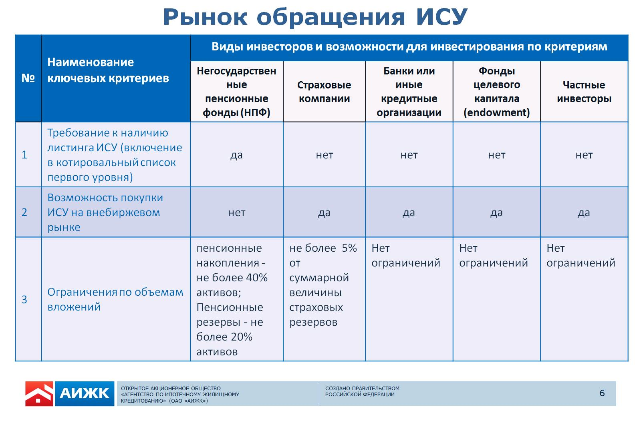

Slide 7
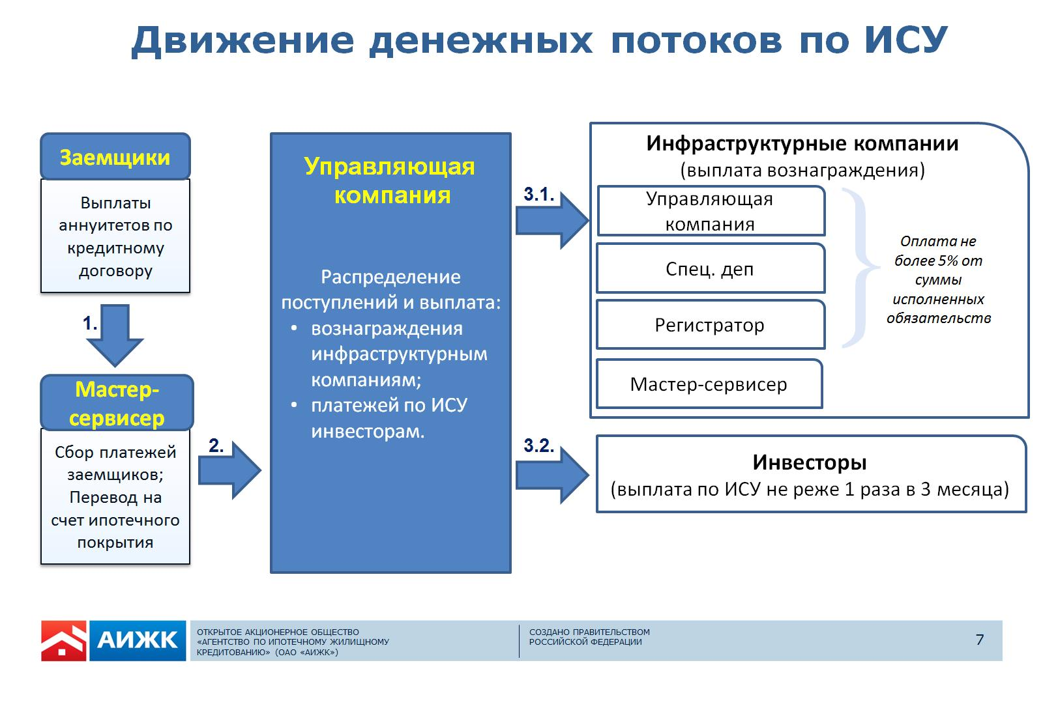

Slide 8
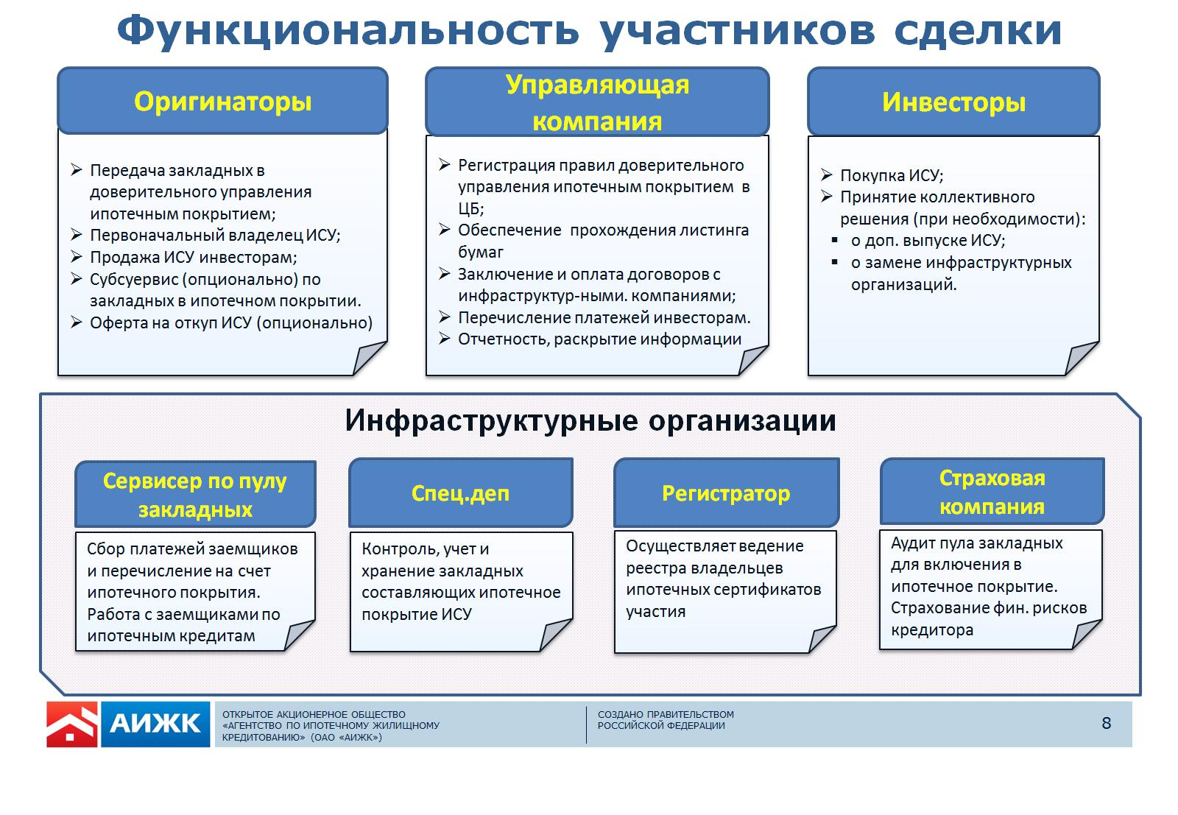

Slide 9
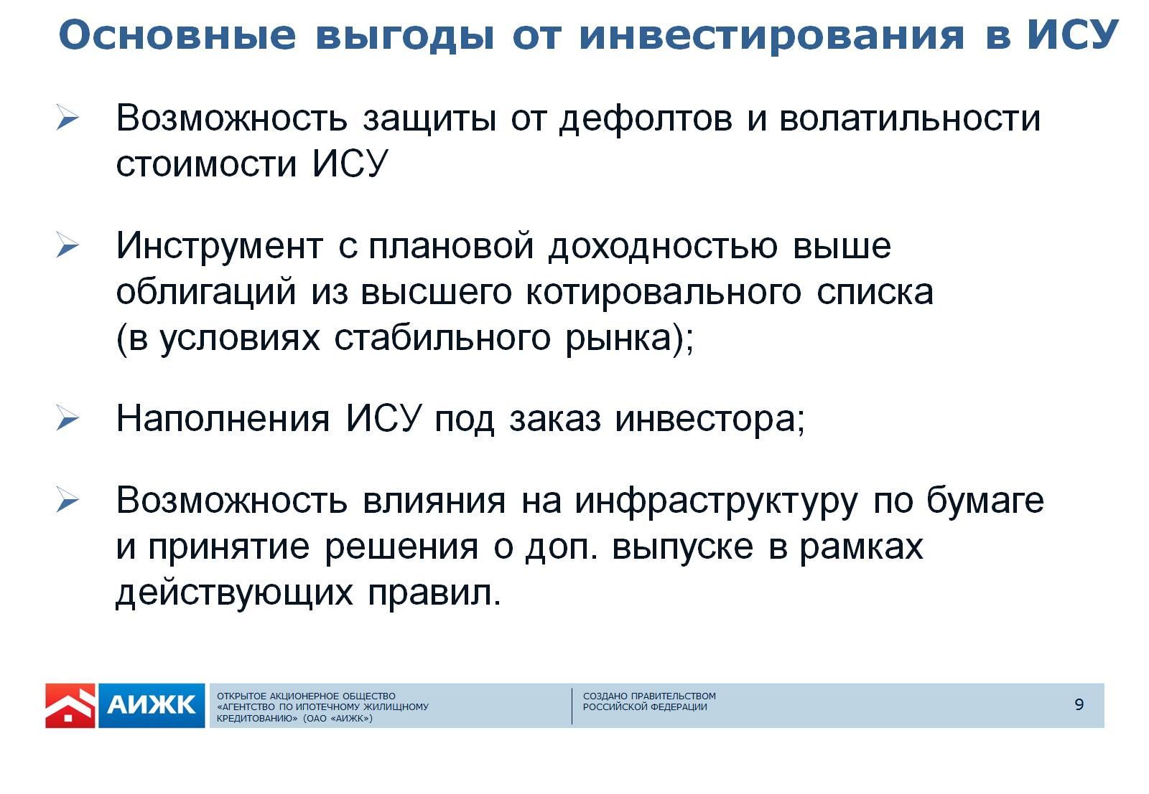
Основные выгоды от инвестирования в ИСУ

Slide 10
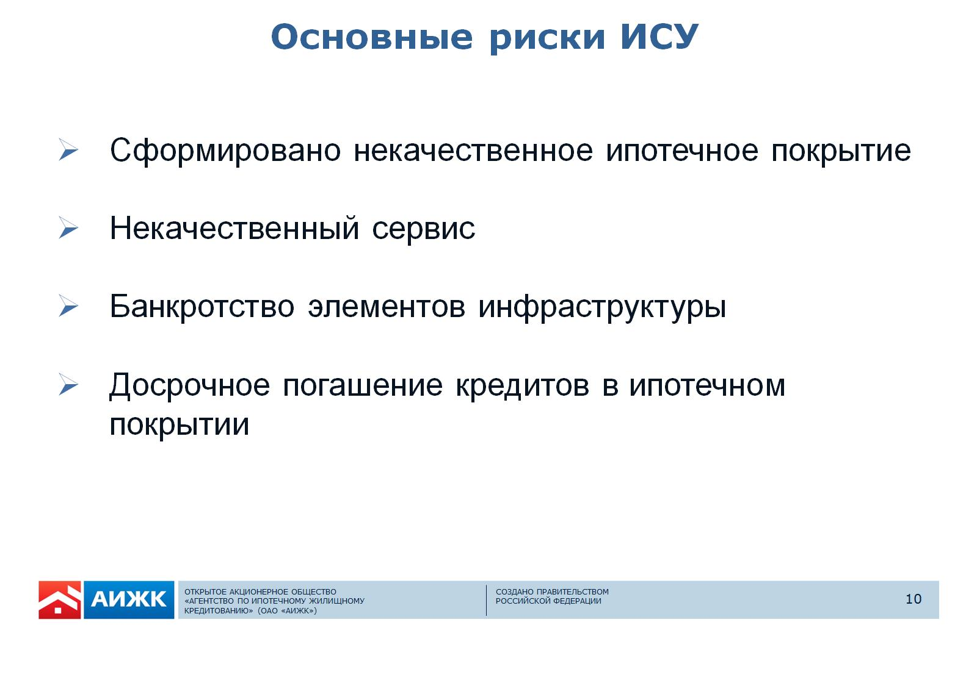
Основные риски ИСУ

Slide 11
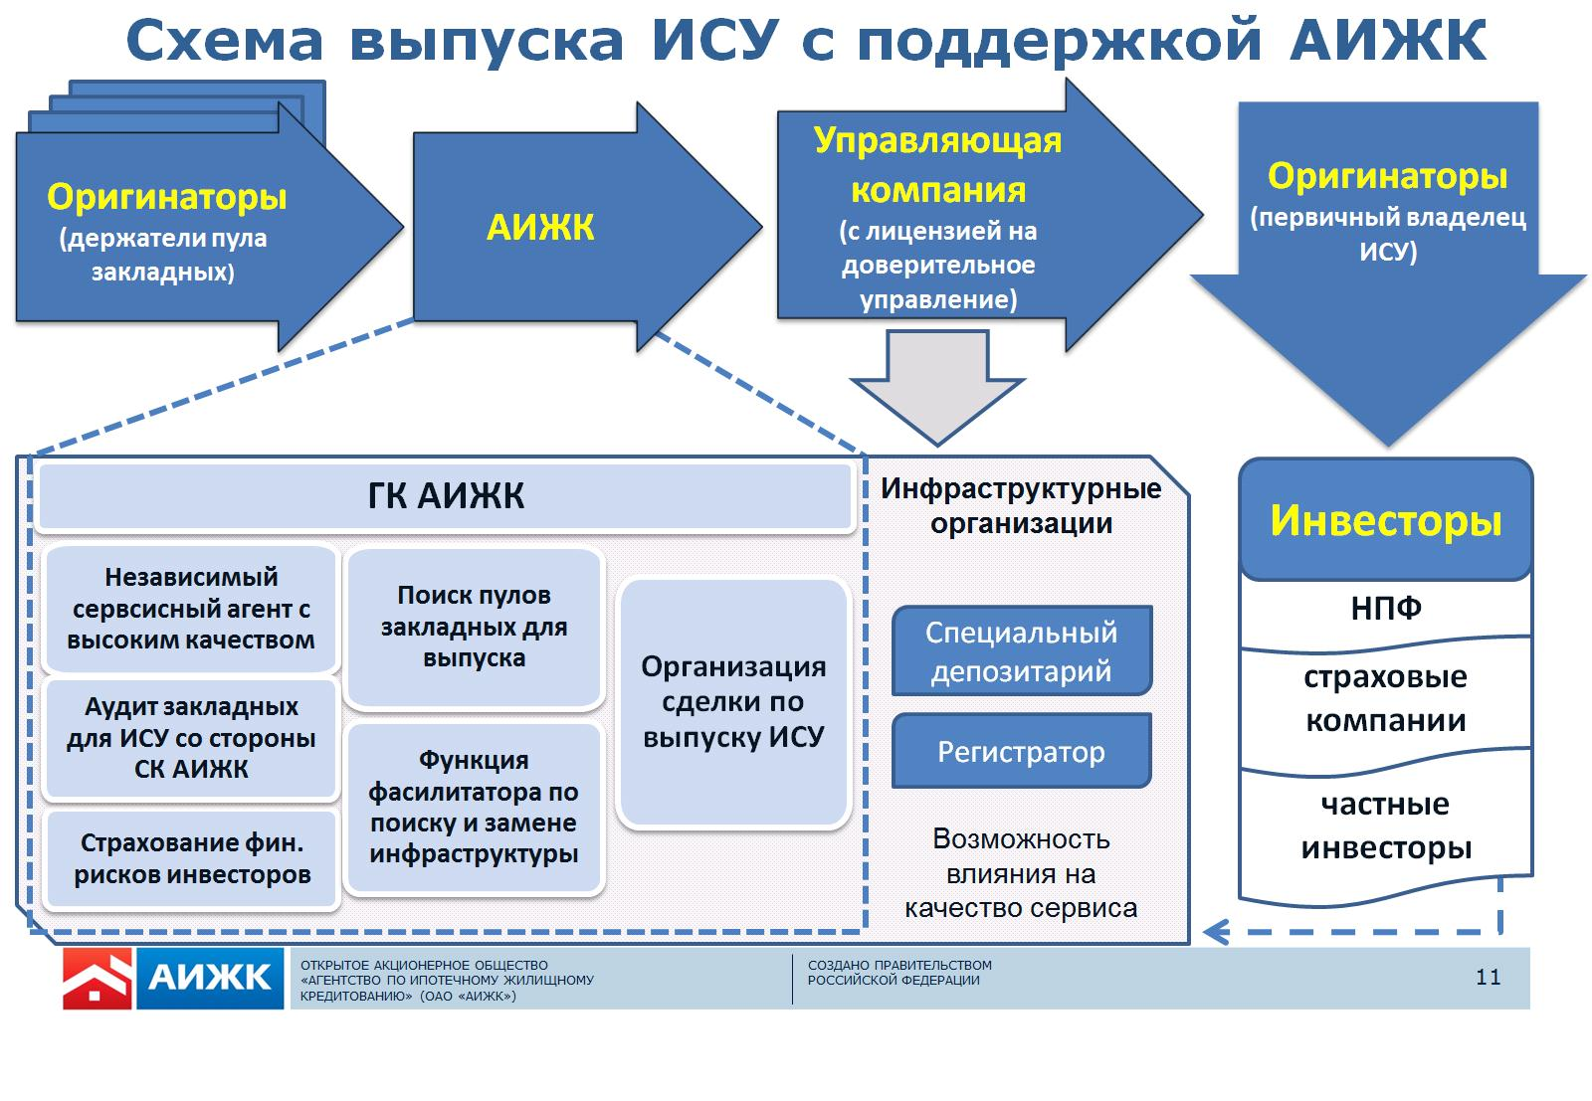

Slide 12
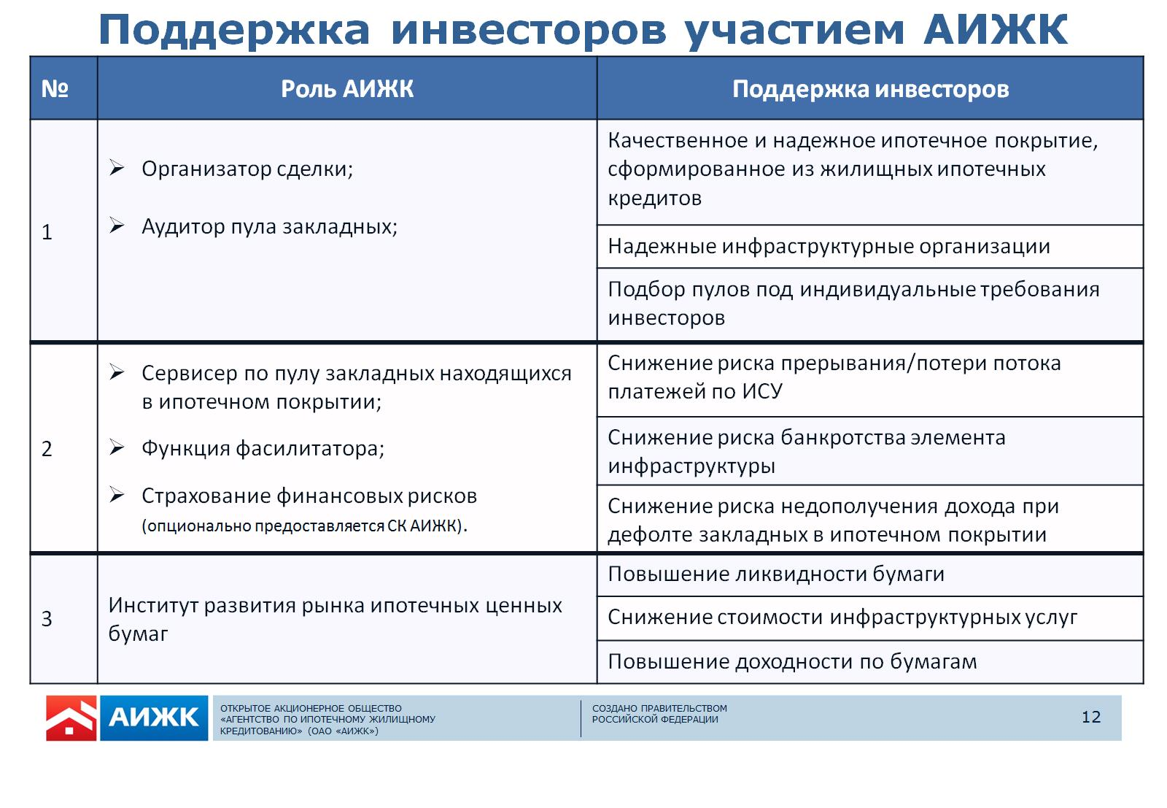

Slide 13
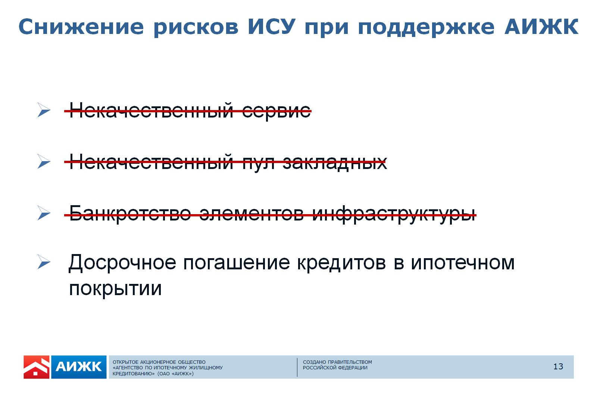

Slide 14
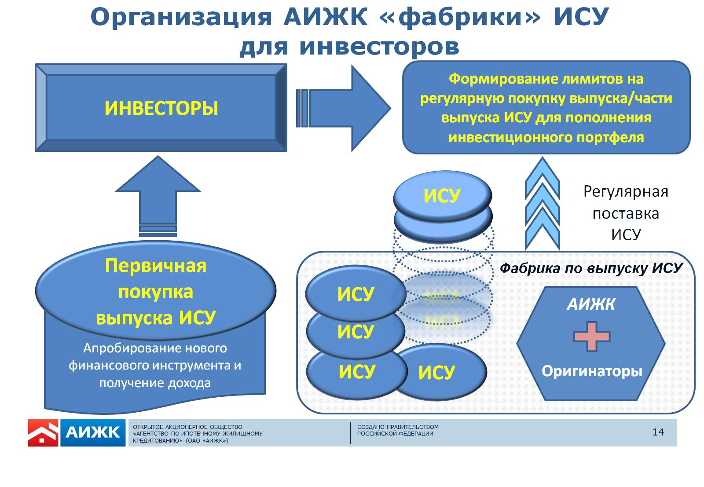
Организация АИЖК «фабрики» ИСУ для инвесторов

Slide 15


